Slide 1
VTM/VVC – Nghiên cứu tối ưu hiệu năng (Efficiency)
Dataset ~300 log • RA (coarse 16 frames) • Ngày: 2025-09-26

Slide 2
Protocol & Dataset
Chế độ: Random Access (encoder_randomaccess_vtm.cfg)
QP dùng cho BD‑Rate: 27, 32, 37 (coarse)
Sequences: Class B/C/D (1080p/480p/240p), 5 chuỗi; 16 frames/seq
Anchors: Baseline_Ref (chuẩn), Baseline_Min (tắt tool hiệu năng)
Metric: BD‑Rate theo PSNR‑Y (âm tốt hơn)

Slide 3
Parsing & Tính BD‑Rate
VTM 23.11: lấy Bitrate/Y‑PSNR từ Layer summary; fallback POC [Y … dB]
Nếu thiếu bitrate: tính từ tổng 'POC … bits' × fps/1000
BD‑Rate: fit bậc 3 trong log‑rate, tích phân trên miền PSNR‑Y chồng nhau (chuẩn JVET)
Chuẩn hóa lợi ích: perf_ablate → benefit=+BD; perf_add → benefit=−BD

Slide 4
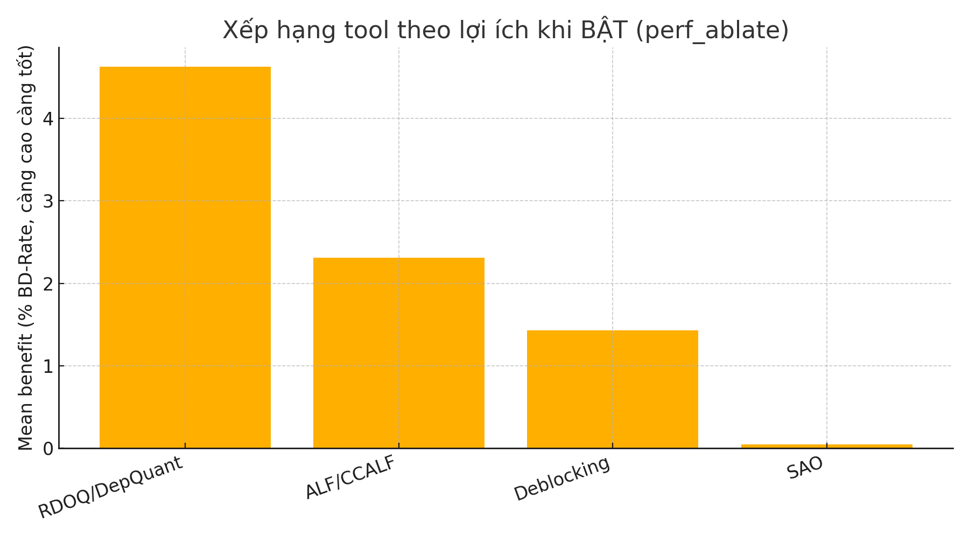
Xếp hạng tool theo lợi ích khi BẬT (perf_ablate)

Slide 5
4 tool lõi (perf_ablate)
Tool | Mean benefit (%) | Median (%) | Stability | #Seq
RDOQ/DepQuant | 4.63 | 4.59 | 1.00 | 5
ALF/CCALF | 2.31 | 2.72 | 1.00 | 5
Deblocking | 1.43 | 1.24 | 1.00 | 5
SAO | 0.04 | 0.06 | 0.60 | 5

Slide 6
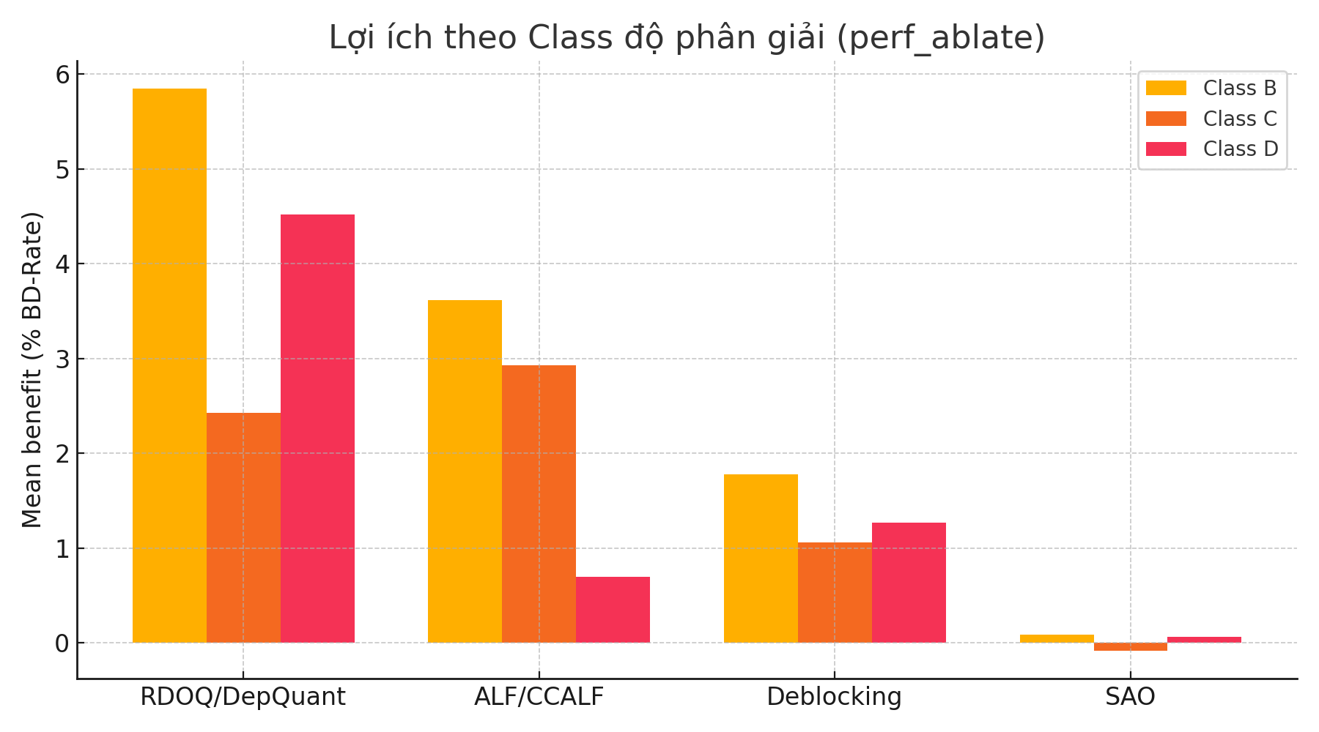
Lợi ích theo Class độ phân giải (perf_ablate)

Slide 7
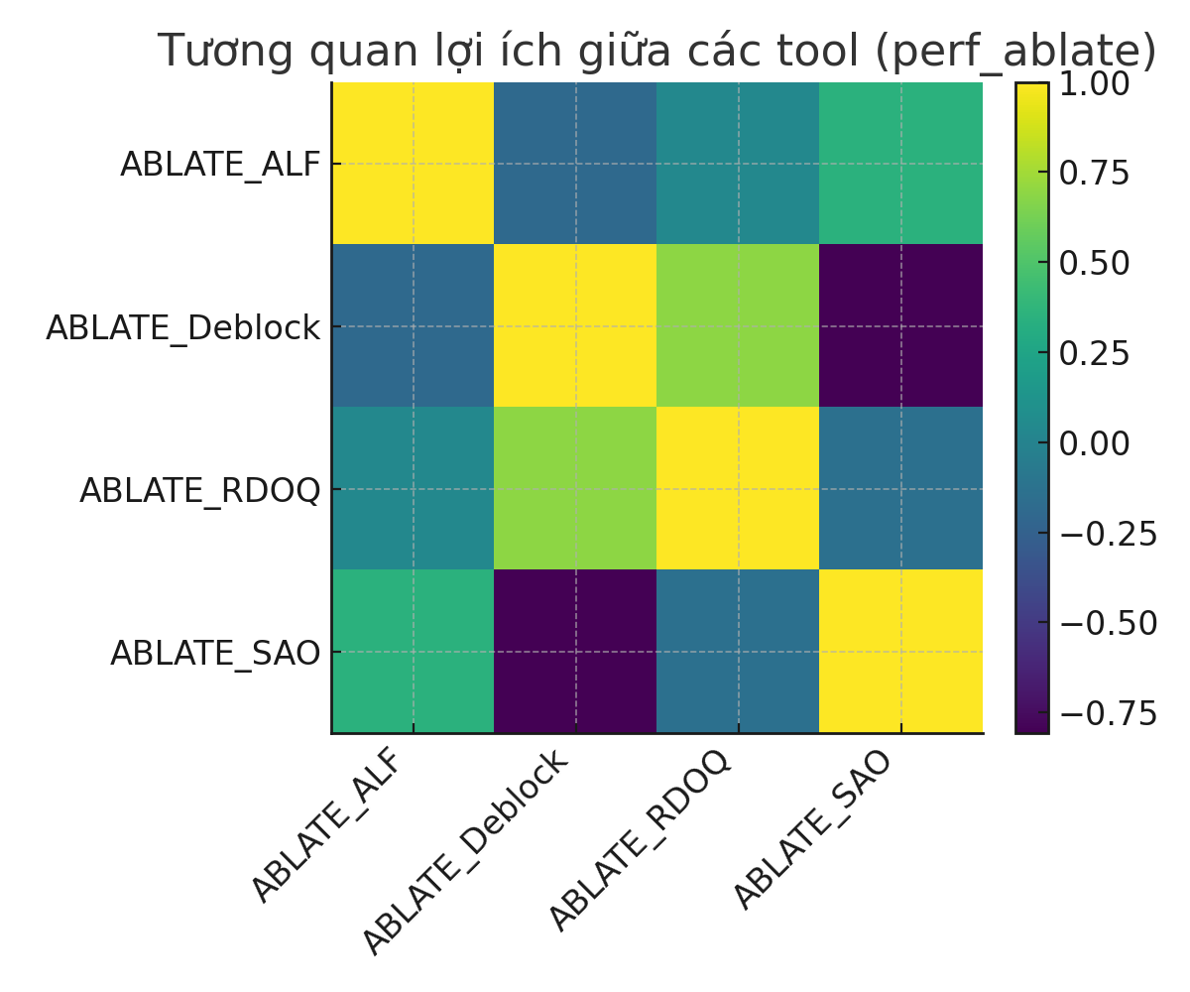
Tương quan lợi ích giữa các tool (perf_ablate)

Slide 8
Chọn preset Eff_Best (lý do)
RDOQ/DepQuant: lợi lớn và ổn định nhất (trụ cột)
ALF/CCALF: lợi rõ, cộng hưởng tốt với Deblock/SAO
Deblocking: lợi ổn định, dọn nhiễu cho ALF
SAO: lợi nhỏ ở 16 frames nhưng an toàn khi run dài (cộng hưởng)

Slide 9
Preset đề xuất – Eff_Best (CLI)
--DepQuant=1 --RDOQ=1 --RDOQTS=1
--ALF=1 --CCALF=1
--SAO=1
--DeblockingFilterDisable=0

Slide 10
Sanity & giới hạn dữ liệu
perf_ablate đáng tin cậy → dùng để xếp hạng chính
perf_add có dấu hiệu cờ không áp dụng (RD trùng nhau) → bỏ qua ở vòng này
COARSE 16 frames có thể đánh giá thấp SAO; confirm dài sẽ rõ hơn
Chỉ số chính: PSNR‑Y; nếu mục tiêu là VMAF/SSIM có thể có sai khác nhỏ

Slide 11
Kế hoạch confirm (khuyến nghị)
RA, 33 frames (hoặc full clip), QP 22/27/32/37
Baseline: Baseline_Ref; Experiment: Eff_Best
B/C/D (có thể mở rộng A/E), xuất BD‑Rate tổng + theo sequence + theo class

